Slide 1

品牌广告业务高速增长
品牌广告已成为核心增长引擎，收入与商户规模持续快速扩张
月度计收趋势（万元）
26财年收入
27财年预估
3400万
7600万
+626.6%
725
598
530
+626%
月度计收增长（25年7月 → 26年3月）
383
265
265
购买商户数增长
396
90家
→
1,564家
100
202507
202603
626%
9个月月度计收从100万增长至725万

Slide 2
品牌广告售卖：当前痛点
销售与区域经理在售卖全流程中面临效率与管理双重挑战
销售售卖流程：
↓
找客户
↓
寻信息
↓
产方案
做哪里
找谁做
怎么卖
怎么谈
销售痛点
查档期：可售卖档期查询复杂
找客户：目标商户难以找到
城市×类目×月份多维查询，无法快速定位哪些组合仍有空间
不清楚潜在目标商户，无法定向攻坚，缺乏精准指引
寻信息：档期信息查询复杂
产方案："一商一案"缺失
各档期详细信息分散，查询流程繁琐耗时
对接商户时无品牌广告方案，缺少PPT和配套材料，影响专业性
区域经理目标达成过程：
↓
找客户
↓
寻信息
↓
产方案
目标下发
如何完成
如何跟踪
如何复盘
区域经理痛点
过程管理困难
目标达成路径不明确
CM缺少过程管理工具，难以push销售跟进商户进展
不知道哪些方向可以帮助区域完成业绩目标

Slide 3
AI赋能：全链路解决方案
AI贯穿售卖全流程，从查档期到做复购，全面提升效率与管理能力
查档期
智能档期查询 + AI找商户
销售能够快速定位有空余档期的高潜在商户，并直接下发给区域经理和对应销售
↓
找客户
品广一站式服务平台
↓
AI搭建品广查询工具一站式平台，整合档期、商户、信息等多维数据
寻信息
↓
沟通方案AI自动生成
对接商户时快速搜集商户信息，结合平台优势自动生成品牌广告销售方案PPT
产方案
↓
AI自动汇总销售反馈
追过程
AI根据销售跟进反馈自动总结进展，实时推送给区域经理，解决过程管理和目标路径问题
↓
投放效果分析驱动复购
做复购
及时分析商户投广前后数据对比，用数据说服商户复购，形成增长飞轮

Slide 4
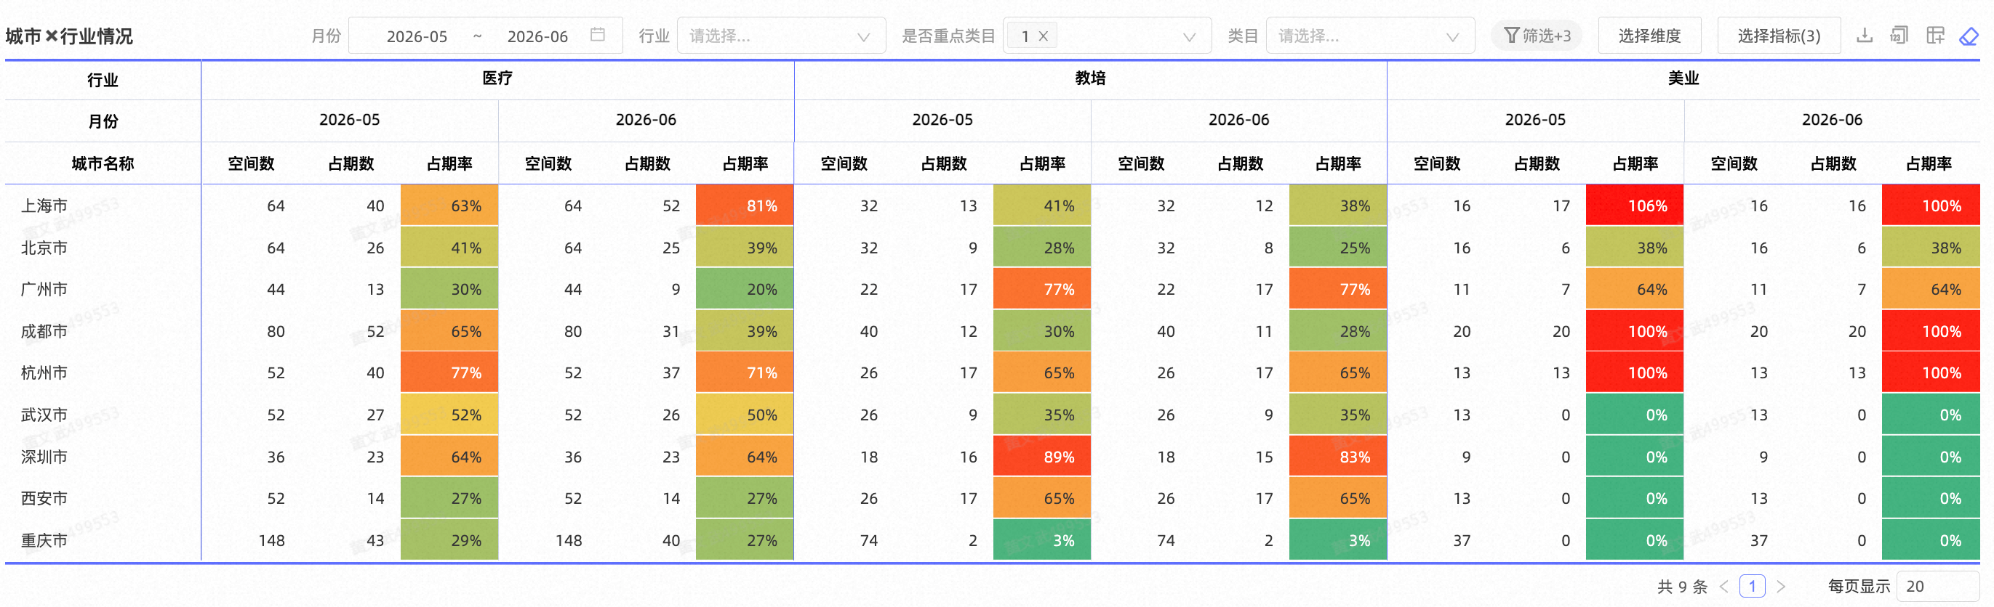
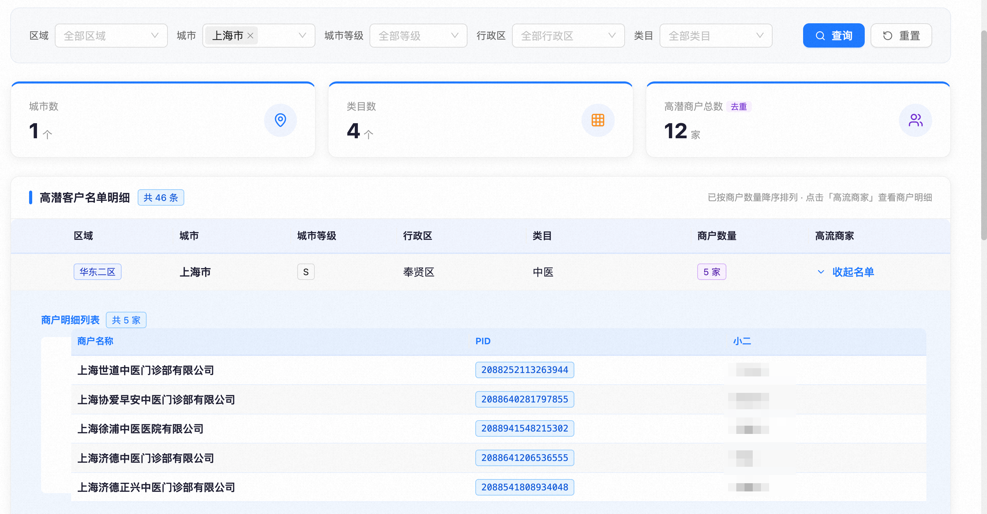
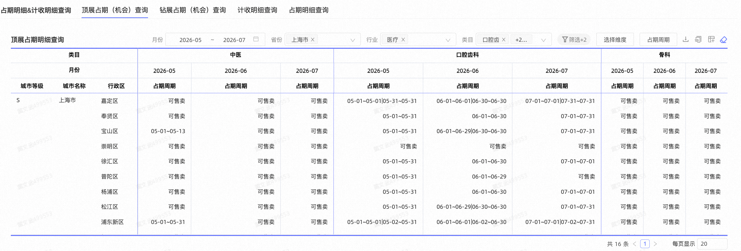
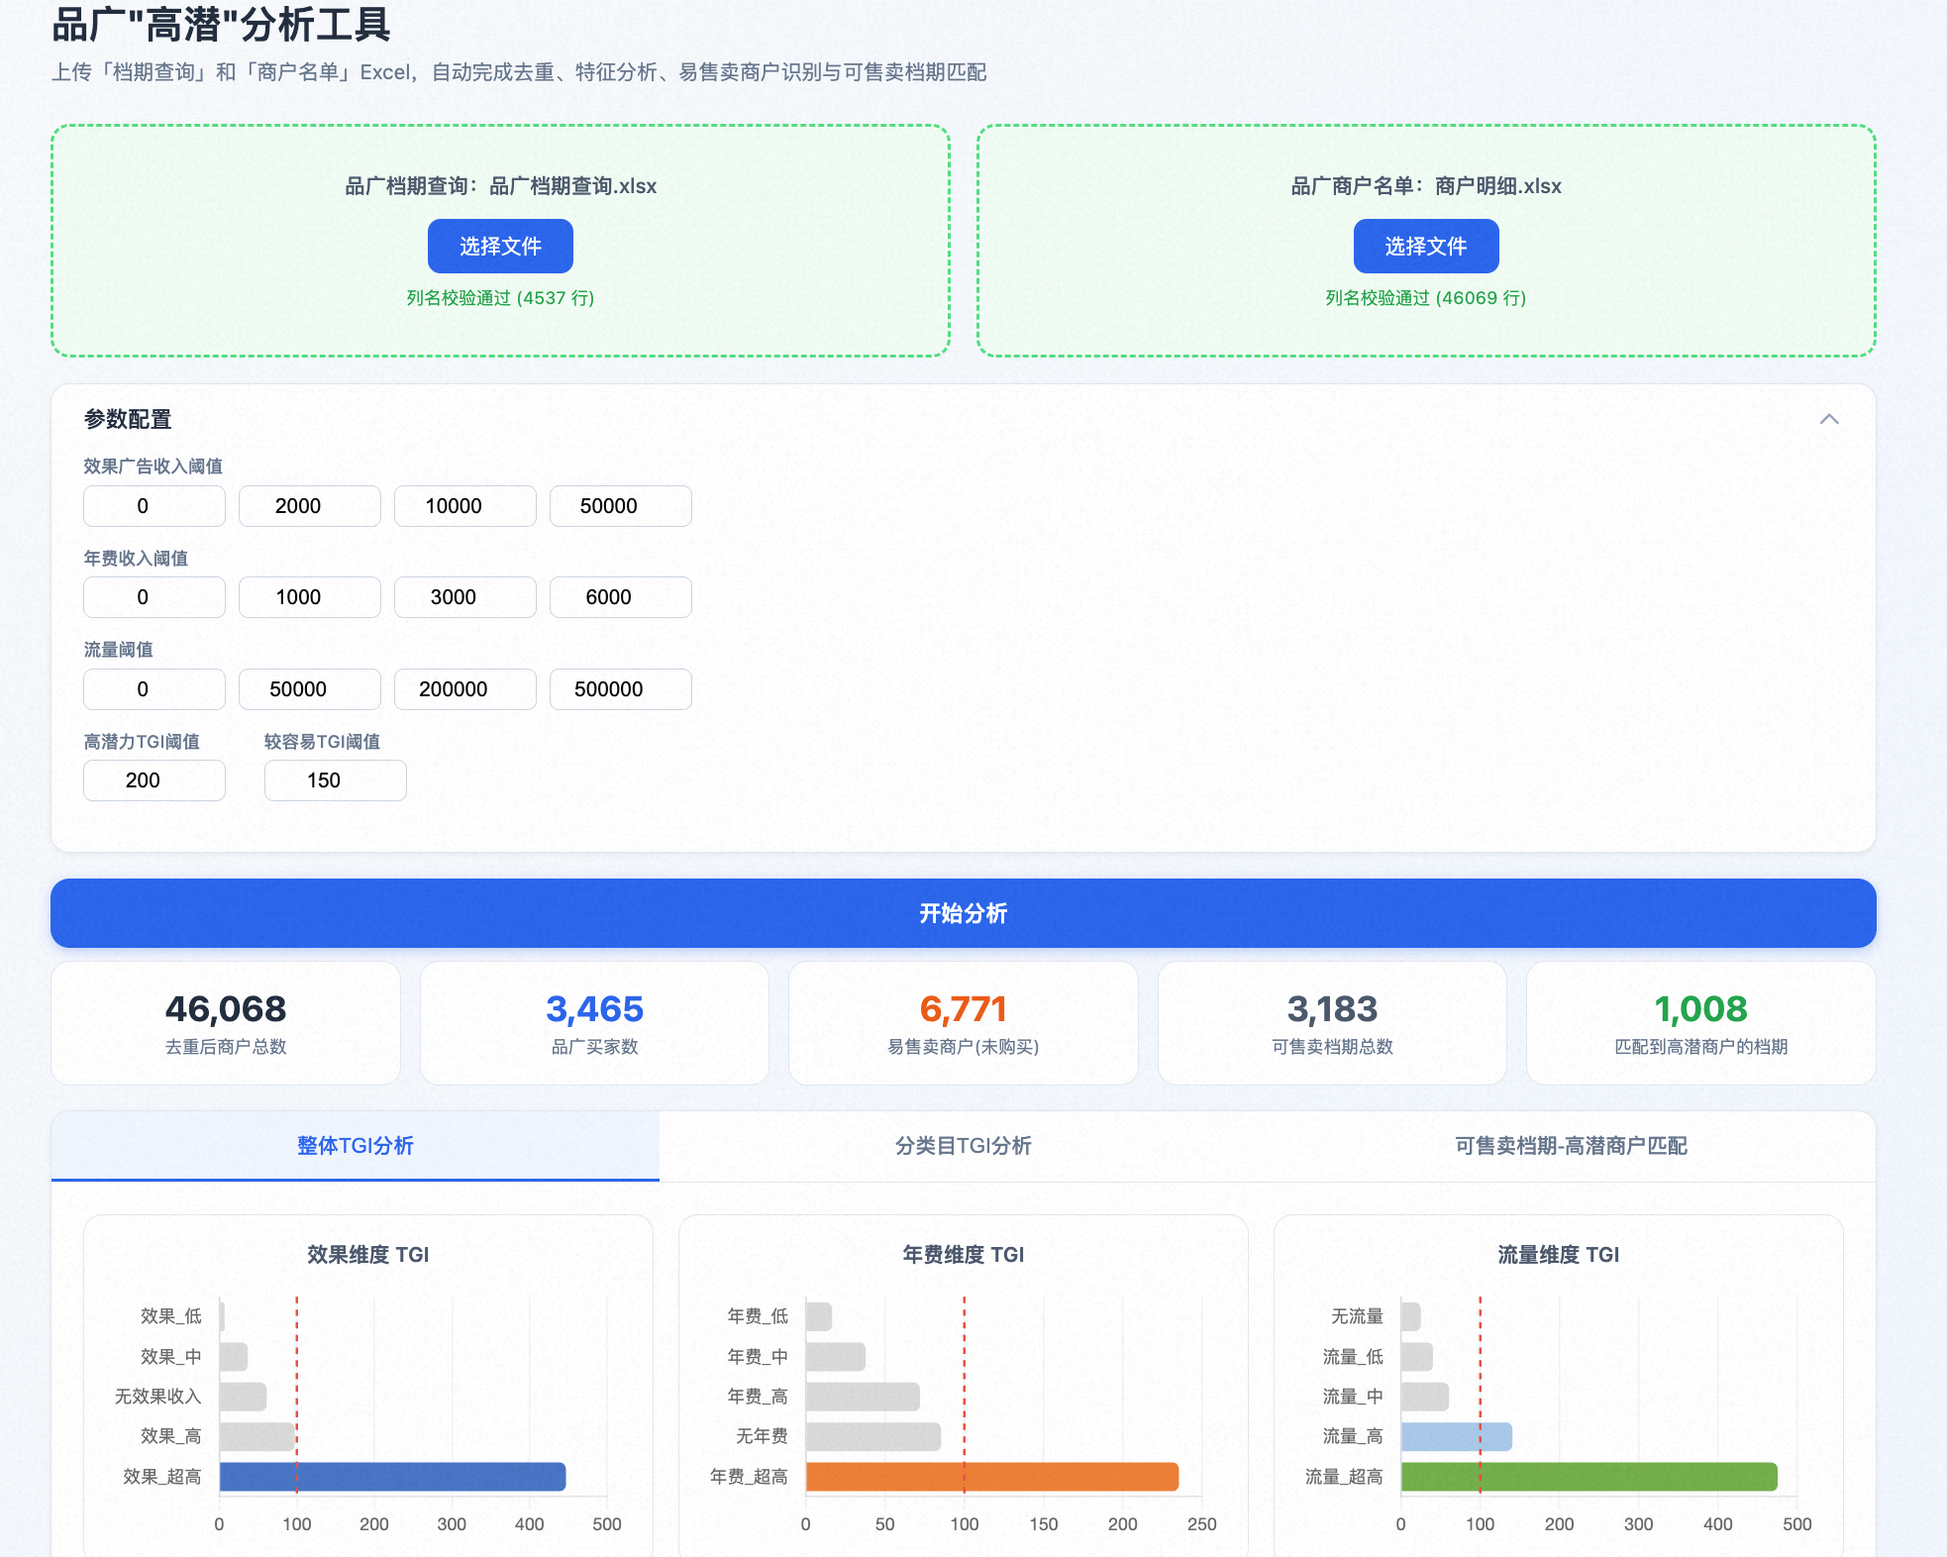
AI赋能：查档期&寻客户
落地可复制
档期查询
🌟迭代
chatBI制作
客户下发截图
客户名单转化成
名单金额
客户下发
封装高潜商户查询SKILL

Slide 5
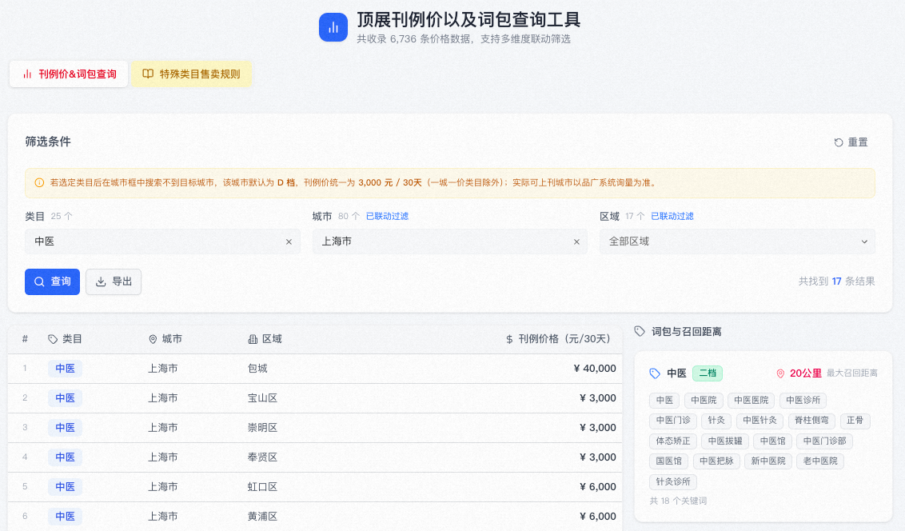
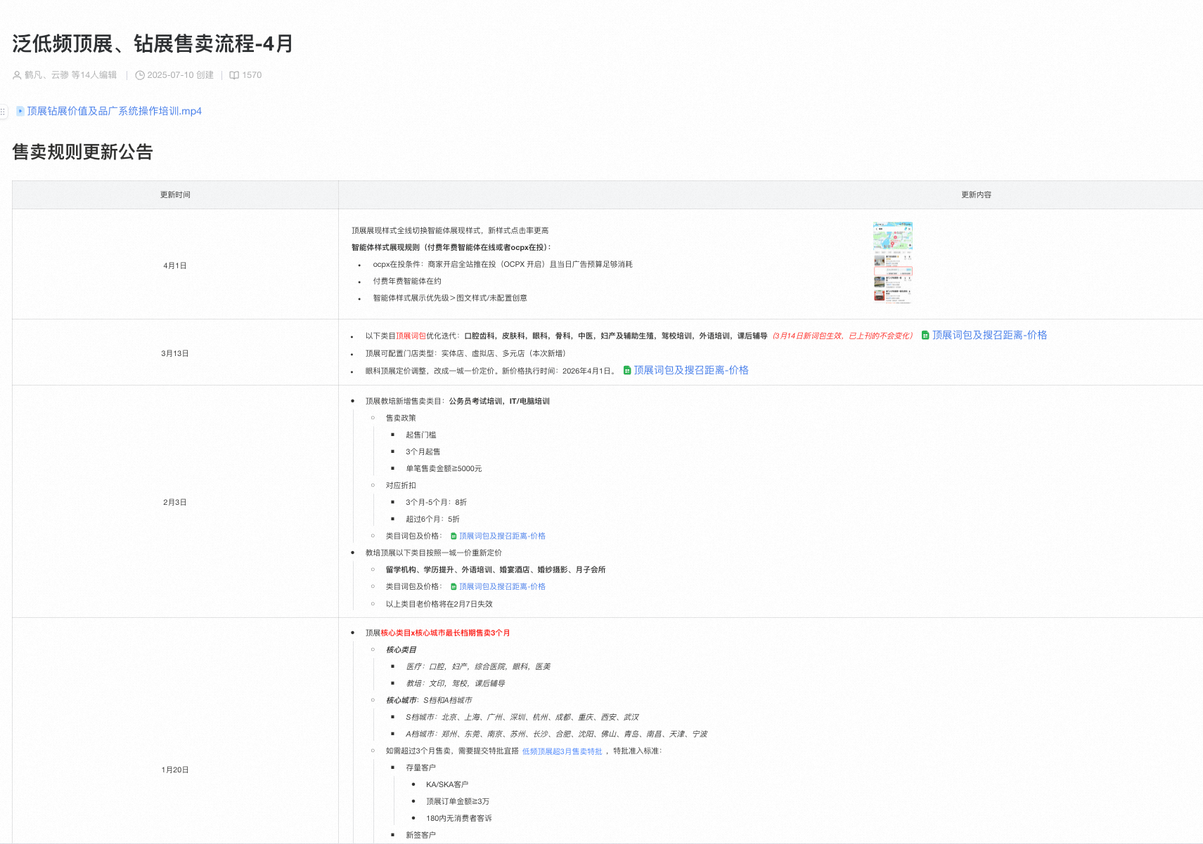
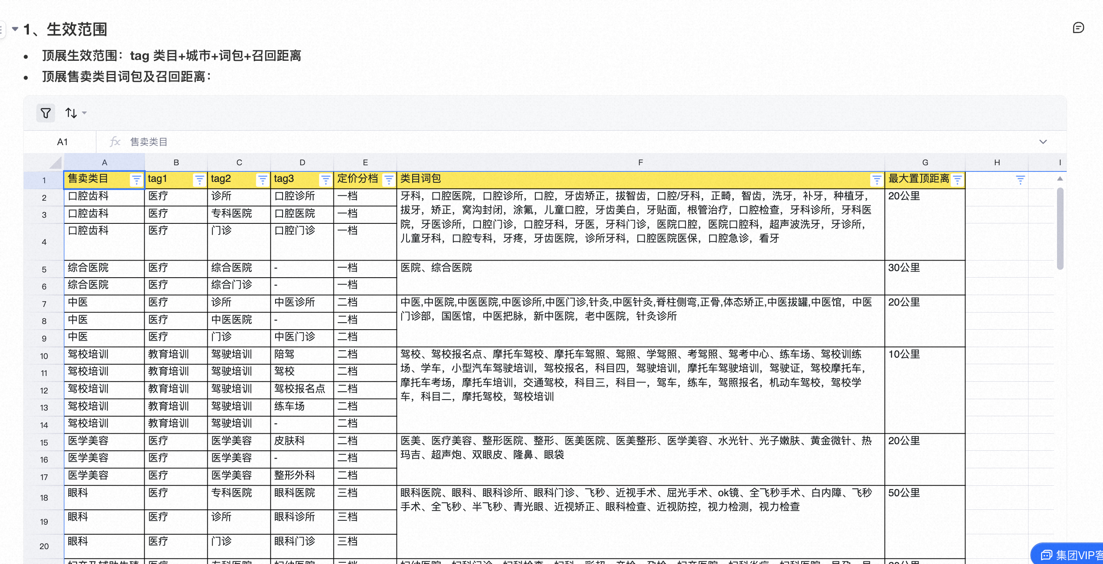
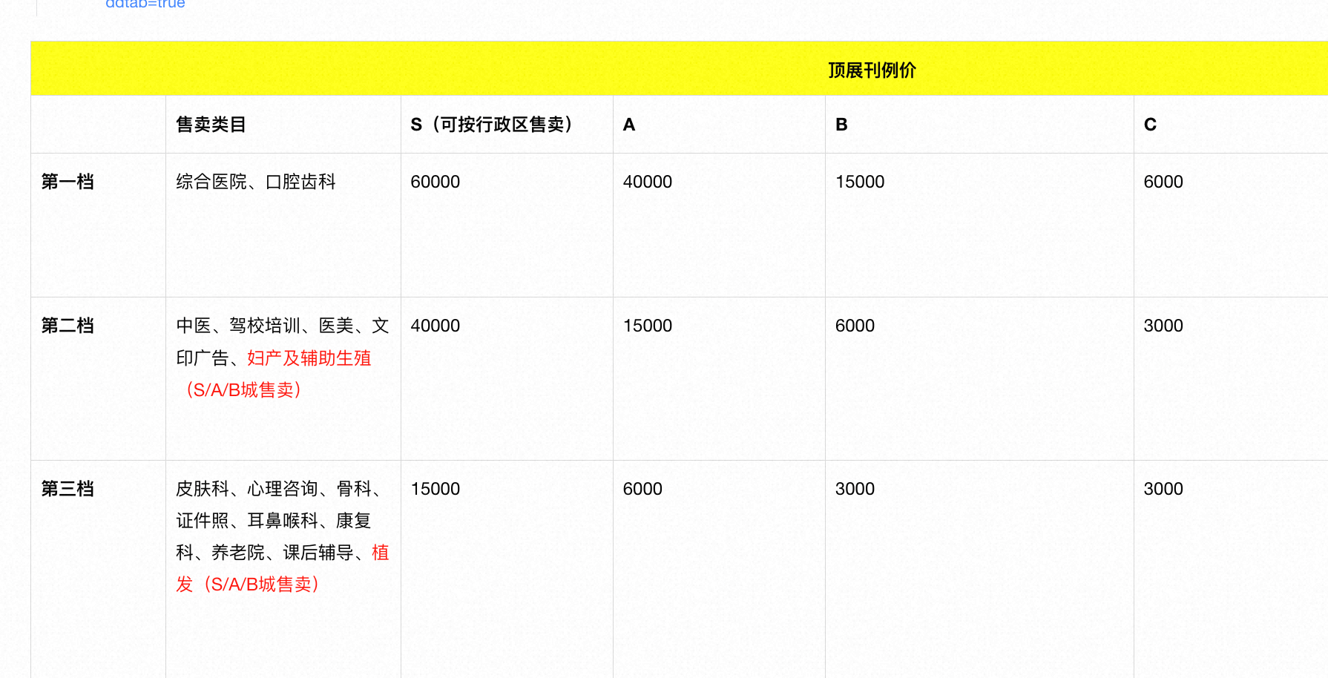
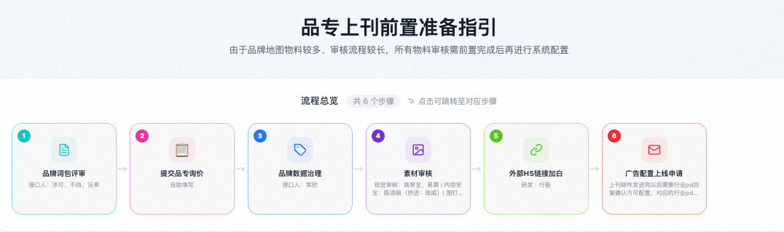
AI赋能：寻信息
Before
After
品广售卖信息分散，查询流程繁琐耗时
AI抓取信息自动更新，生成一站式服务
价格&词包查询
流程查询
3个 SOP，3个链接
品广一站式信息服务平台

Slide 6
AI赋能：产方案
售前方案

Slide 7
AI赋能：产方案

